Slide 1
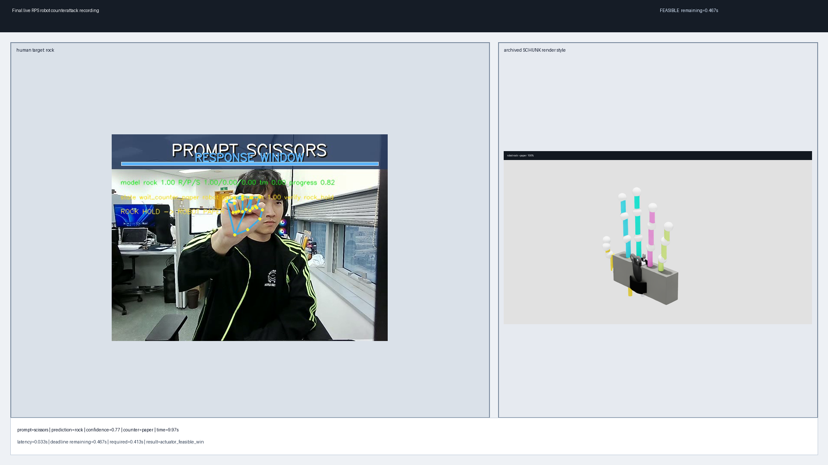
Real-Guided Skeleton Augmentation for Actuator-Constrained RPS Counterattack
Embodied Artificial Intelligence Final Project MinKyu Cho and SeungHwan Kim · Hanyang University
Final report + presentation
15-20 min
Final live prompt-window counterattack candidate
Embodied AI Final Project
01
Notes:
Speaker: MinKyu Cho
안녕하세요. 저희 프로젝트는 가위바위보를 단순히 맞히는 데모가 아니라, 사람 손 동작의 초반 움직임을 보고 로봇 손이 시간 안에 counterattack 할 수 있는지를 검증하는 프로젝트입니다. 오늘 발표에서는 real skeleton data를 어떻게 늘렸고, 그 모델이 live prompt window에서 어떻게 동작했는지를 설명하겠습니다.

Slide 2
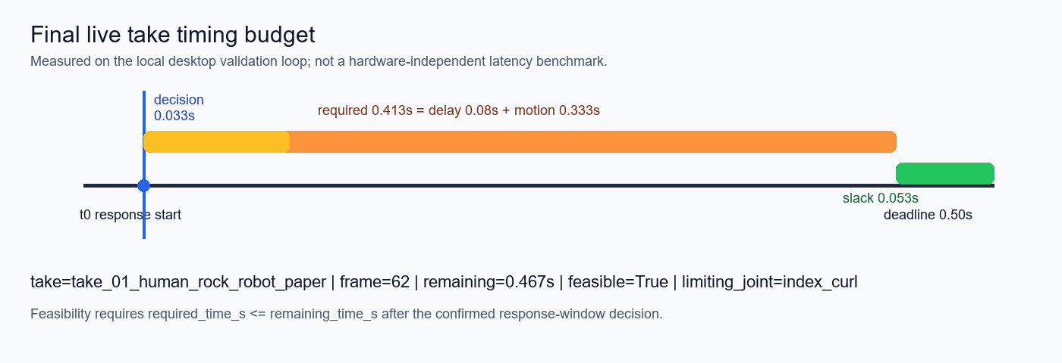
Why final-pose recognition is too late
MinKyu
Embodied response requires early intention prediction plus actuator feasibility.
0.033 s
0.467 s
0.413 s
0.500 s
response-window decision latency
remaining actuator budget
required response time
hard deadline
The robot must commit before the human motion is fully complete.
Sparse real videos make temporal learning difficult.
The decision is only useful if the robot can still move.
Therefore the system evaluates prediction, confidence, and actuator feasibility together.
Embodied AI Final Project
02
Notes:
Speaker: MinKyu Cho
핵심 문제는 마지막 자세를 인식하는 것만으로는 늦다는 점입니다. 모델이 맞게 예측하더라도 로봇 손이 제한 시간 안에 움직이지 못하면 embodied counterattack이라고 보기 어렵습니다. 그래서 저희는 예측 정확도뿐 아니라 남은 시간, delay, 필요한 joint motion까지 같이 봤습니다.

Slide 3
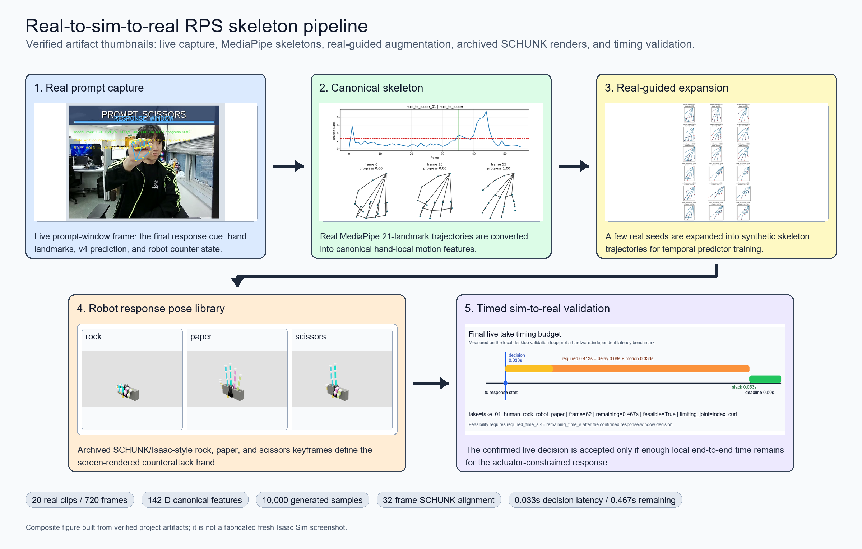
End-to-end pipeline
SeungHwan
Few real clips become a live actuator-constrained counterattack system.
Embodied AI Final Project
03
Notes:
Speaker: SeungHwan Kim
전체 흐름은 적은 수의 실제 hand video에서 시작합니다. MediaPipe로 skeleton을 추출하고, canonical feature로 변환한 뒤, real-guided augmentation을 통해 synthetic skeleton sequence를 늘립니다. 그 다음 SCHUNK/Isaac-style pose progress에 맞춰 alignment하고, 최종적으로 TCN predictor와 robot counterattack policy로 연결합니다.

Slide 4
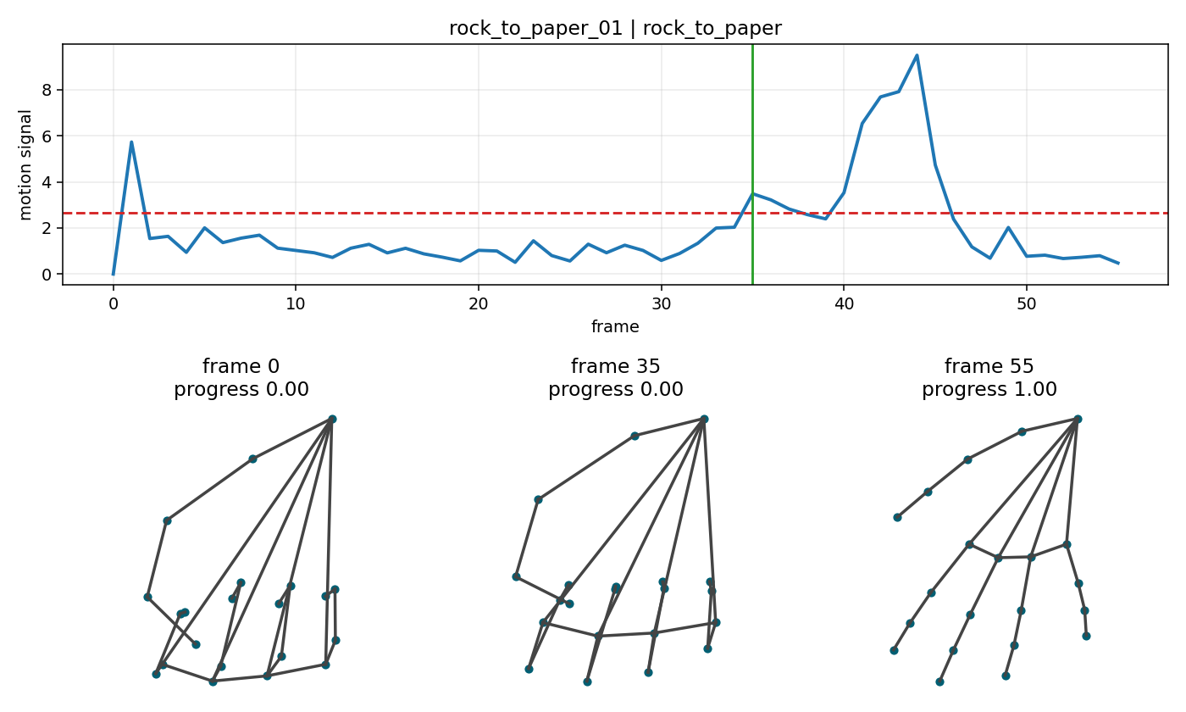
Real seed capture: small but verified
SeungHwan
The project starts from a deliberately small real-video seed set.
20
720
1.0
2
reviewed real clips
processed frames
detection coverage
seed transitions
Real clips cover rock-to-paper and rock-to-scissors transitions.
The seed set is intentionally few-shot, so the augmentation stage is central.
Heldout test MP4s stay validation-only.
Canonical seed preview from real MediaPipe landmarks
Embodied AI Final Project
04
Notes:
Speaker: SeungHwan Kim
여기서 중요한 것은 데이터가 많지 않았다는 점입니다. 실제 촬영은 20개 clip, 720 frame 수준이었고, 대신 각 frame에서 MediaPipe hand landmark가 안정적으로 잡혔는지를 먼저 검증했습니다. 이 작은 seed가 이후 augmentation의 기준이 됩니다.

Slide 5
MediaPipe skeleton representation
SeungHwan
Live video is converted into canonical temporal features, not raw image labels.
Feature vector
21 canonical landmarks
per-frame velocities
five finger-curl values
tip-to-MCP distances
fingertip speeds
motion signal
142-D
20
per-frame dimensions
canonical sequences
Embodied AI Final Project
05
Notes:
Speaker: SeungHwan Kim
MediaPipe에서 얻은 21개 landmark를 그대로 쓰는 것이 아니라 wrist 기준 좌표계로 정규화했습니다. 또한 velocity, finger curl, fingertip speed 같은 temporal feature를 붙여서 한 frame당 142차원 feature를 만들었습니다. 이 구조 덕분에 카메라 위치나 크기 변화에 조금 더 강한 입력을 만들 수 있었습니다.

Slide 6
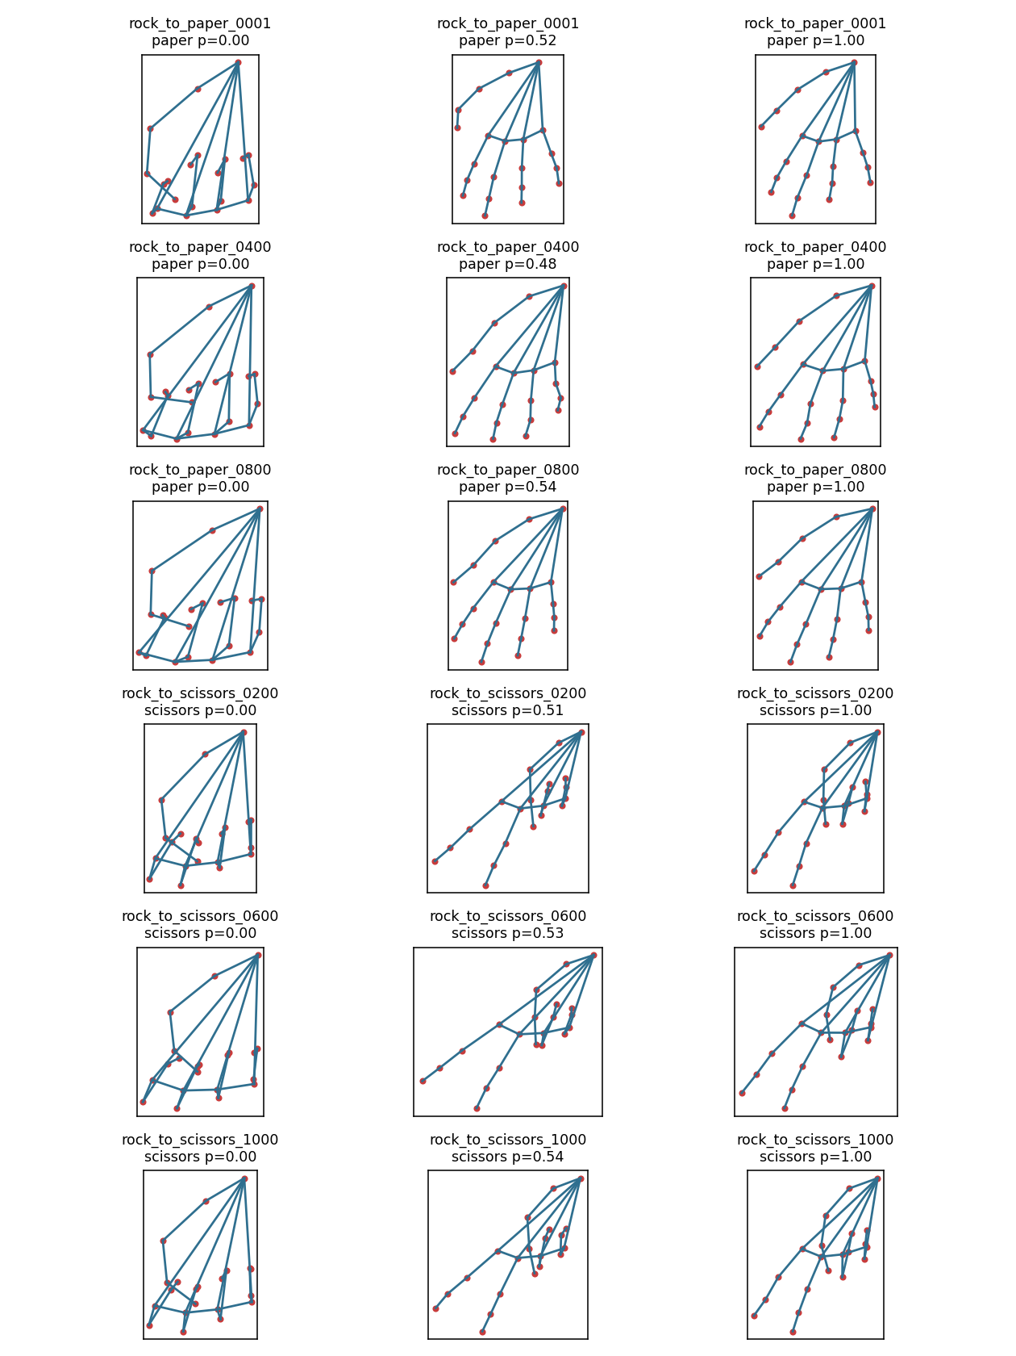
Real-guided skeleton augmentation
SeungHwan
The few-shot seed set is expanded into trainable temporal variation.
2,000
10,000
compact samples
large sharded samples
Temporal scaling and warping preserve real motion structure.
Finger-specific scaling creates controlled gesture variation.
Noise and small rotations improve robustness without changing labels.
Large split: 7,000 train / 1,500 validation / 1,500 test.
Bulk augmented skeleton trajectories
Embodied AI Final Project
06
Notes:
Speaker: SeungHwan Kim
이 단계가 연구의 핵심입니다. 저희는 임의로 손 그림을 생성한 것이 아니라 실제 skeleton trajectory를 seed로 두고 temporal scaling, finger-specific scaling, noise를 적용했습니다. 그래서 적은 실제 데이터에서 출발하지만 motion pattern은 실제 영상에 기반한 synthetic dataset을 만들 수 있었습니다.

Slide 7
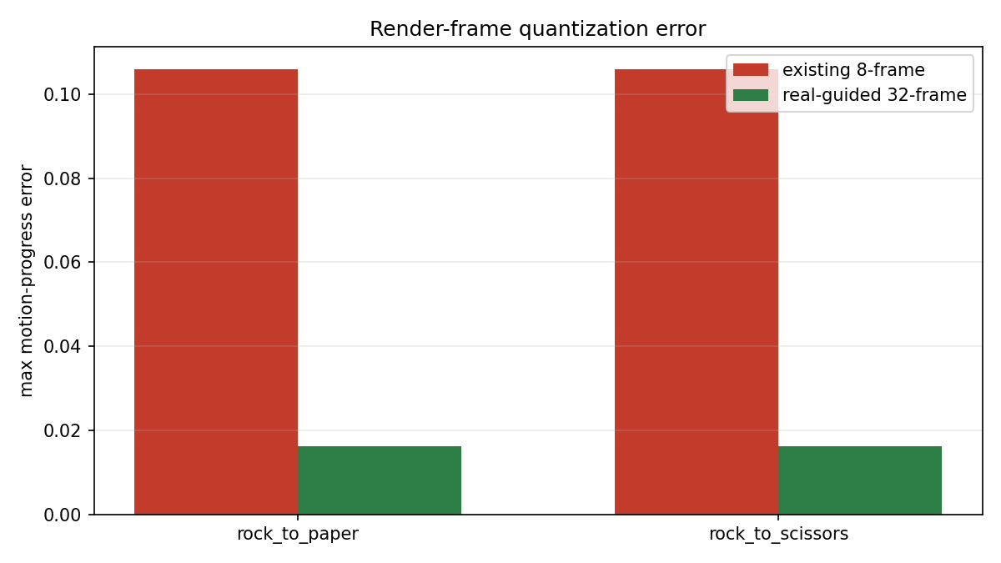
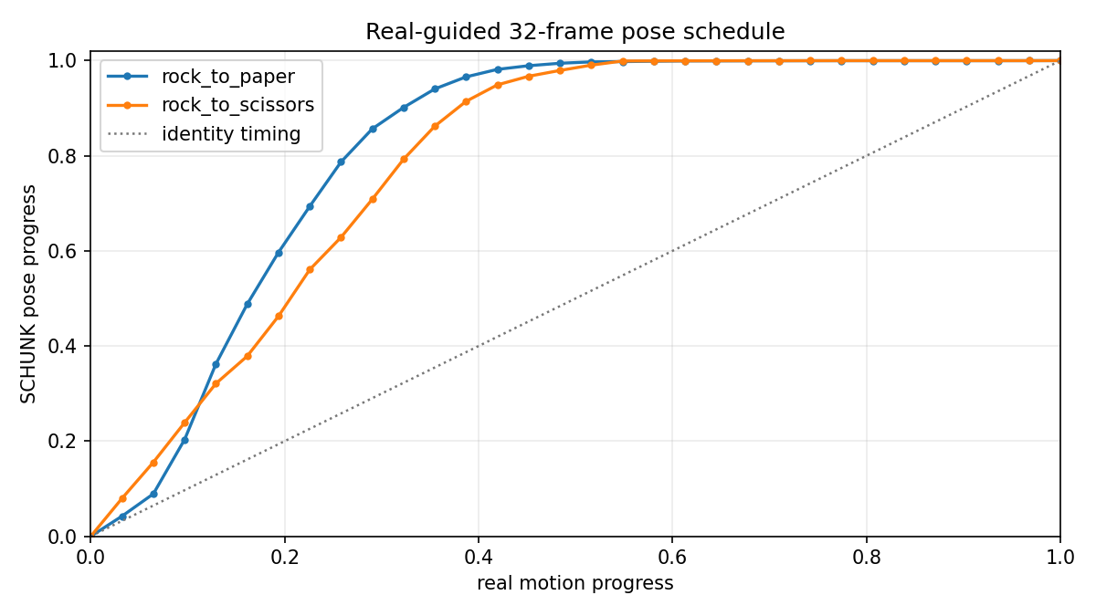
Isaac/SCHUNK alignment makes the data render-ready
SeungHwan
Skeleton progress is aligned to a robot-hand response schedule.
Progress-error comparison
Real-guided pose schedule
~0.106
~0.016
64
old max progress error
32-frame max error
render-manifest entries
This stage connects skeleton learning to the later SCHUNK/Isaac response layer without claiming fresh image-conditioned training.
Embodied AI Final Project
07
Notes:
Speaker: SeungHwan Kim
증강된 skeleton을 로봇 손과 연결하기 위해 progress schedule도 맞췄습니다. 이전 8-frame grid에서는 progress error가 컸지만 32-frame real-guided schedule로 줄였습니다. 다만 이 단계는 이미지 기반 Isaac training을 완료했다는 뜻은 아니고, skeleton dataset이 향후 render-conditioned training으로 이어질 수 있게 준비된 상태라는 의미입니다.

Slide 8
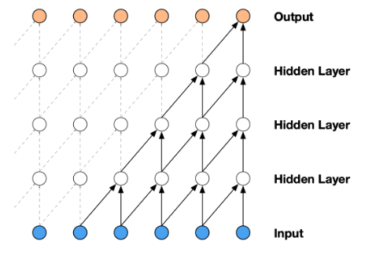
Temporal predictor and live policy
MinKyu
The final demo uses frozen v4; v7e stays diagnostic-only.
Frozen live/demo policy
v4 fallback predictor
profile weights: 0.25 / 0.75 / 0.0
confidence >= 0.70, margin >= 0.10
confirmation count = 2
response prompt = scissors
v7e: diagnostics only, original20 = 17/20
TCN-style temporal model schematic
Embodied AI Final Project
08
Notes:
Speaker: MinKyu Cho
최종 live/demo 모델은 v4 fallback policy로 고정했습니다. v7e는 original20에서 17/20으로 strict gate를 통과하지 못했기 때문에 report diagnostic으로만 남겼고, v7f retraining은 시작하지 않았습니다. 발표에서는 이 경계를 명확히 말하는 것이 중요합니다.

Slide 9
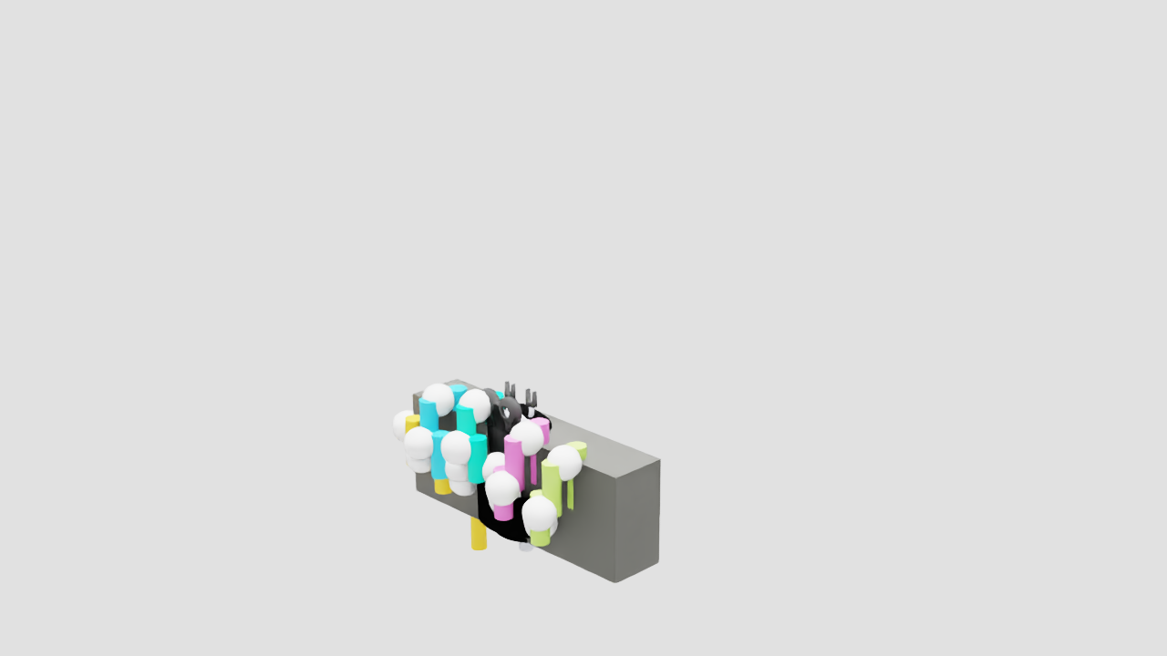
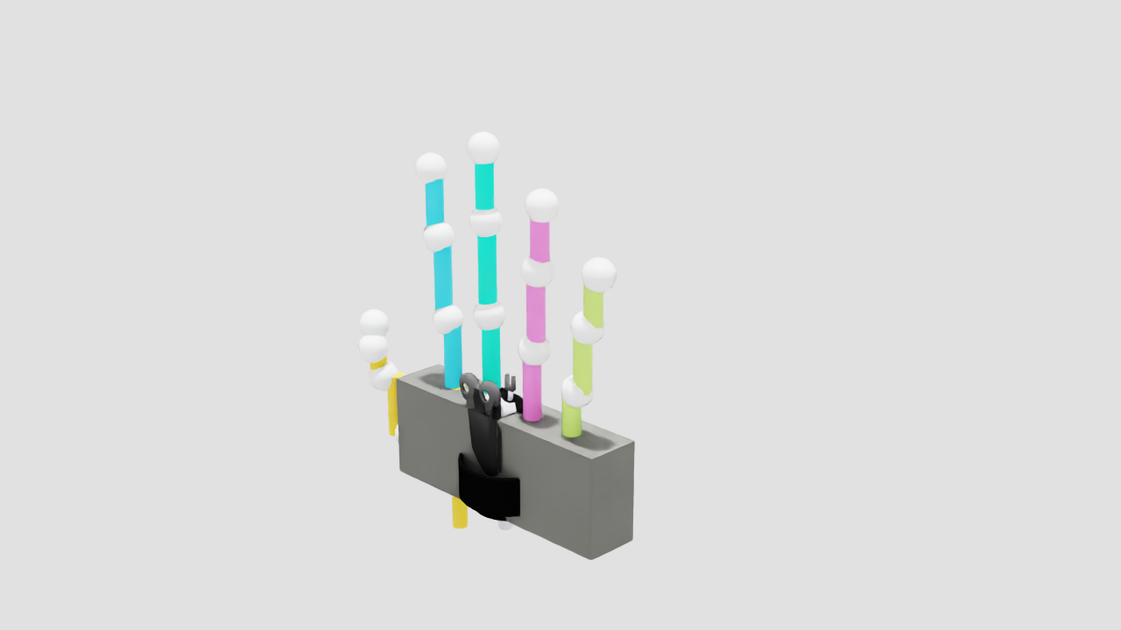
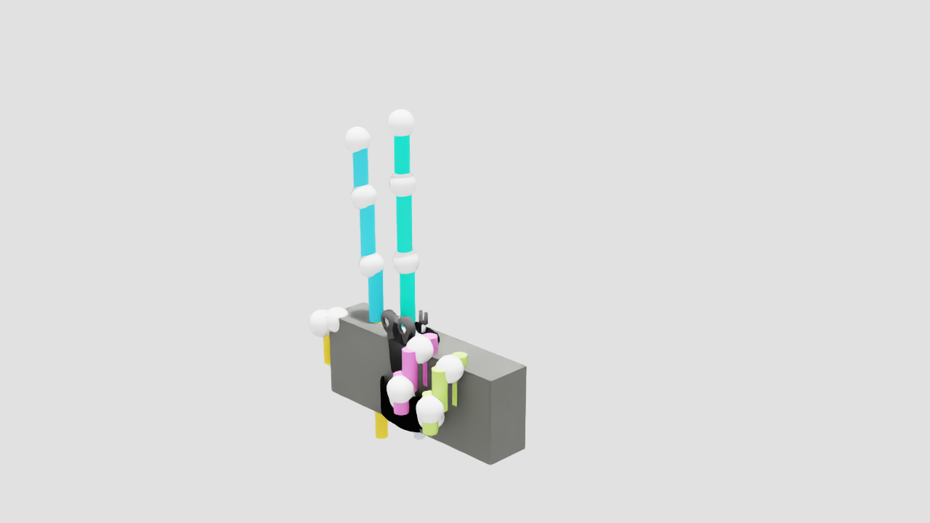
Counterattack policy
MinKyu
The robot starts from rock and only moves after a confirmed response-window decision.
Human prediction | Robot counter | Outcome
rock | paper | robot wins
paper | scissors | robot wins
scissors | rock | robot wins
rock
paper
Wait states map to robot rock; no counter move is issued until a response-window prediction is confirmed.
scissors
Embodied AI Final Project
09
Notes:
Speaker: MinKyu Cho
counterattack policy는 간단하지만 timing gate와 함께 쓰일 때 의미가 있습니다. 사람의 예측이 rock이면 robot은 paper, paper면 scissors, scissors면 rock을 냅니다. 대기 상태에서는 항상 robot rock으로 시작하고, response window에서 확정된 decision이 있을 때만 움직입니다.

Slide 10
Actuator timing model
MinKyu
A correct prediction is accepted only if the robot can still move in time.
Feasibility rule
response delay = 0.08 s
deadline = 0.50 s
required time = 0.413 s
remaining time = 0.467 s
limiting joint = index_curl
Measured timing is local desktop end-to-end timing: camera + MediaPipe + features + PyTorch/CUDA + output.
Embodied AI Final Project
10
Notes:
Speaker: MinKyu Cho
여기서는 모델 forward time만 말하는 것이 아니라 local desktop loop 전체를 말합니다. 카메라 입력, MediaPipe, feature construction, PyTorch inference, OpenCV output이 모두 포함됩니다. 그래서 이 숫자는 hardware-independent latency가 아니라 이 PC에서 검증한 end-to-end timing입니다.

Slide 11
Final live demo: human rock -> robot paper
MinKyu
One selected live take passed the full actuator-feasible counterattack gate.
Selected take
human target: rock
robot counter: paper
prediction: rock
confidence: 0.77
remaining time: 0.467 s
result: actuator-feasible win
During recording, play or cut in the final demo video after this slide.
Final selected live take poster frame
Embodied AI Final Project
11
Notes:
Speaker: MinKyu Cho
이 슬라이드에서는 최종 demo video를 같이 보여주면 좋습니다. 선택된 take는 prompt scissors response window에서 제가 rock을 냈고, 모델이 rock으로 확정한 뒤 robot paper로 counterattack 한 사례입니다. 이 take는 feasibility check까지 통과했습니다.

Slide 12
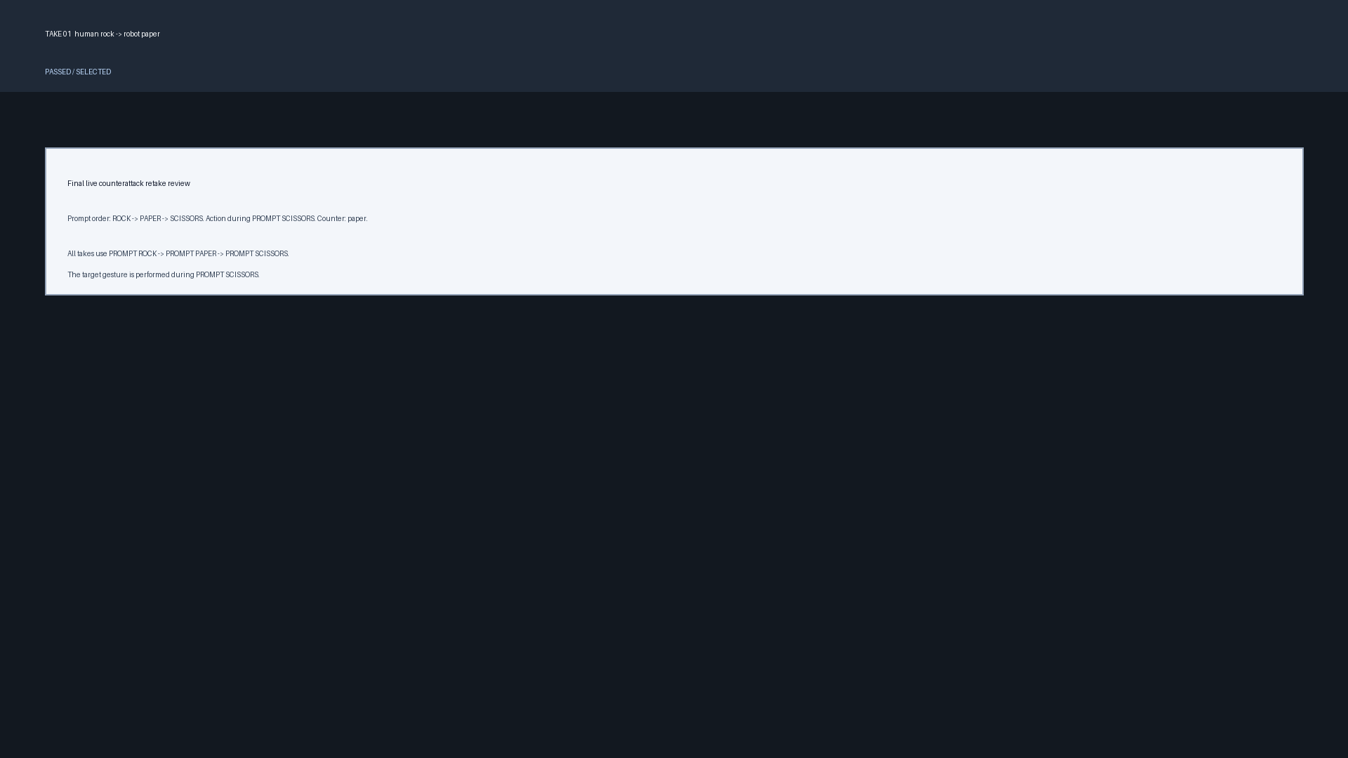
Results snapshot
MinKyu
Dataset scale, policy boundaries, and live outcomes are reported together.
Evidence | Value | Role
Real clips / frames | 20 / 720 | seed capture
Feature dimension | 142-D | predictor input
Large dataset | 10,000 | real-guided training base
v4 policy | live/demo | frozen fallback
v7e | 17/20 | diagnostics only
selected take | actuator-feasible win | final demo
Three-take review poster
Paper take: no confirmed paper response-window decision.
Scissors take: confirmed scissors, but too late for the actuator deadline.
Failures are kept as diagnostics, not hidden.
Embodied AI Final Project
12
Notes:
Speaker: MinKyu Cho
결과는 성공 사례만 말하지 않고 전체 evidence를 같이 보여주는 것이 좋습니다. v4는 최종 live/demo 모델이고, v7e는 17/20으로 diagnostic branch입니다. 세 live take 중 최종 선택된 것은 actuator-feasible win이지만, paper와 scissors 실패도 timing과 response-window 문제가 무엇인지 보여주는 진단 자료입니다.

Slide 13
Limitations
MinKyu
The project is honest about what was validated and what remains open.
Skeleton-first
Local timing
Live breadth
The final predictor does not learn from raw Isaac camera images.
Render-ready sidecars prepare future image-conditioned work.
Latency depends on camera, MediaPipe, OpenCV, PyTorch/CUDA, and PC specs.
It is not a universal model-speed claim.
Only one final selected take passed the full gate.
More subjects and more controlled takes are needed.
Boundary: no v7f retraining and no v7e promotion in this submission.
Embodied AI Final Project
13
Notes:
Speaker: MinKyu Cho
한계를 명확히 말하겠습니다. 첫째, 최종 predictor는 skeleton-first입니다. 둘째, timing은 제 local desktop에서의 end-to-end timing입니다. 셋째, live take는 하나만 full gate를 통과했습니다. 그래서 다음 단계는 더 많은 subject와 hardware-normalized latency benchmark가 필요합니다.

Slide 14
What this project proves
Next steps
A small verified real skeleton seed set can be expanded, aligned to a robot-hand embodiment, and transferred back to live prompt-window input for an actuator-feasible counterattack.
Hardware-normalized latency benchmark
Image-conditioned Isaac/SCHUNK training
Physical hand deployment with calibrated actuators
Broader live-subject validation
Dataset links: fill after Google Drive upload
Demo/presentation links: fill after YouTube upload
Thank you
Embodied AI Final Project
14
Notes:
Speaker: MinKyu Cho
마무리하겠습니다. 이 프로젝트의 핵심은 적은 실제 skeleton seed에서 출발해 real-guided synthetic dataset을 만들고, 이것을 robot-hand timing constraint와 연결한 점입니다. 앞으로는 latency를 더 세밀하게 분리해서 측정하고, image-conditioned Isaac training과 실제 로봇 손 deployment로 확장할 수 있습니다. 감사합니다.

